Slide 1
Work report
2020.8.21
Tao Ziyu

Slide 2
Content
Copy number signature
Signature biomarker
Pan-cancer mutational signature association study

Slide 3
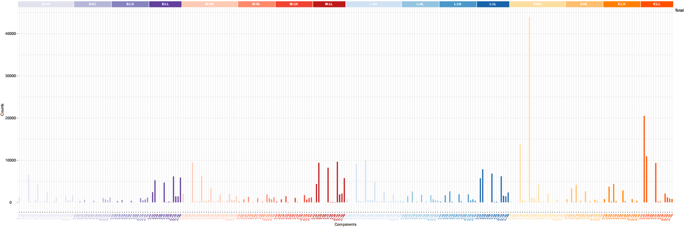
Copy number signature
对sigminer包的代码进行改写，增添了新一个分类，描述一个片段两边的变化范围（A <=2，B>2）：
AA（两边变化都<=2）, AB（左边变化<=2，右边变化>2）, BA, BB，将总的分类信息扩增至4*4*6*4 = 384种
去掉了由于分类不合理的计数为0的分类，删除了105个分类。
另外通过计数发现部分分类总数很少，采取合并部分分类的方法将分类总数控制在200以下。
合并结果看下页。

Slide 4
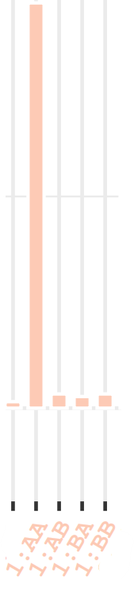
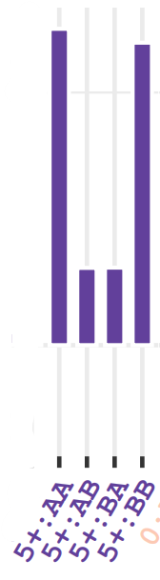
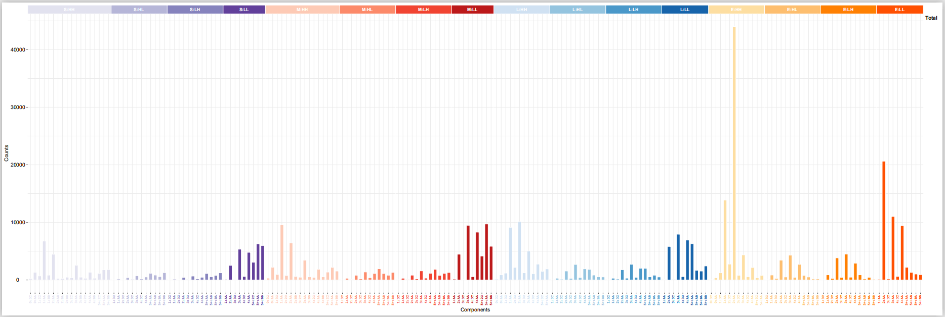
Copy number signature
AA: 两边拷贝数变化都<=2
BB: 两边拷贝数变化都>2
2C: AB+BA
3C: AB+BA+BB
MI和SU的合并理由是，通过图谱发现，这两种规律较常见
最终分类缩减至192种

Slide 5
TO DO
分类中还存在计数较少的类别，想办法简化
Oscillation模式不易看出的问题

Slide 6
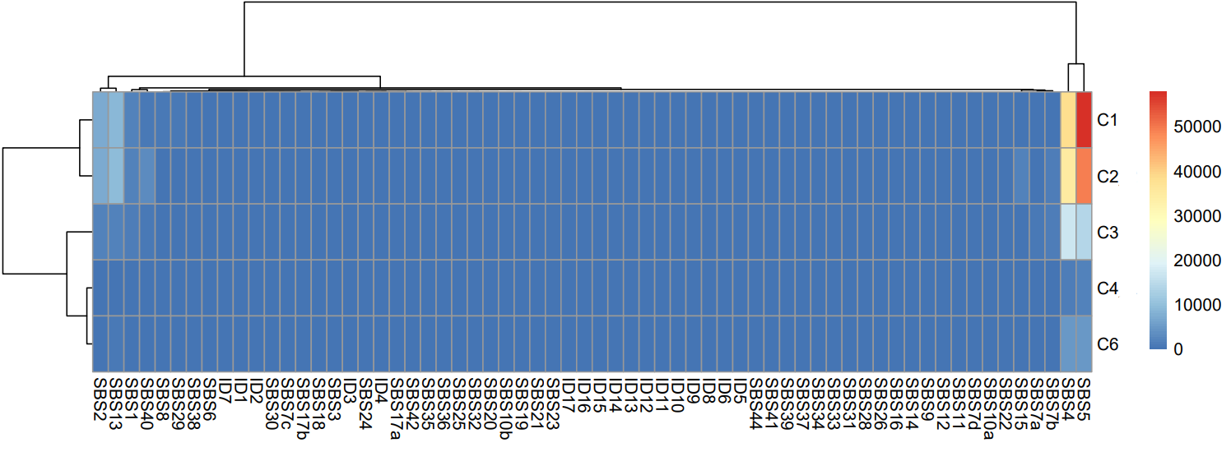
TCGA signature immune subtype

Slide 7
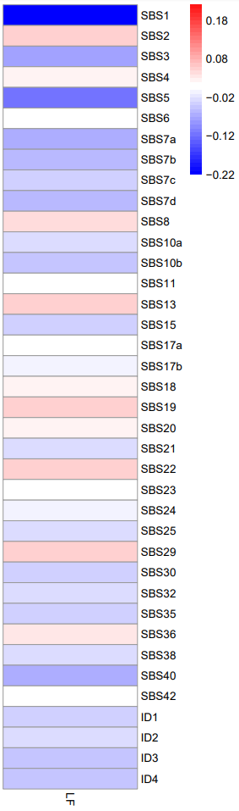
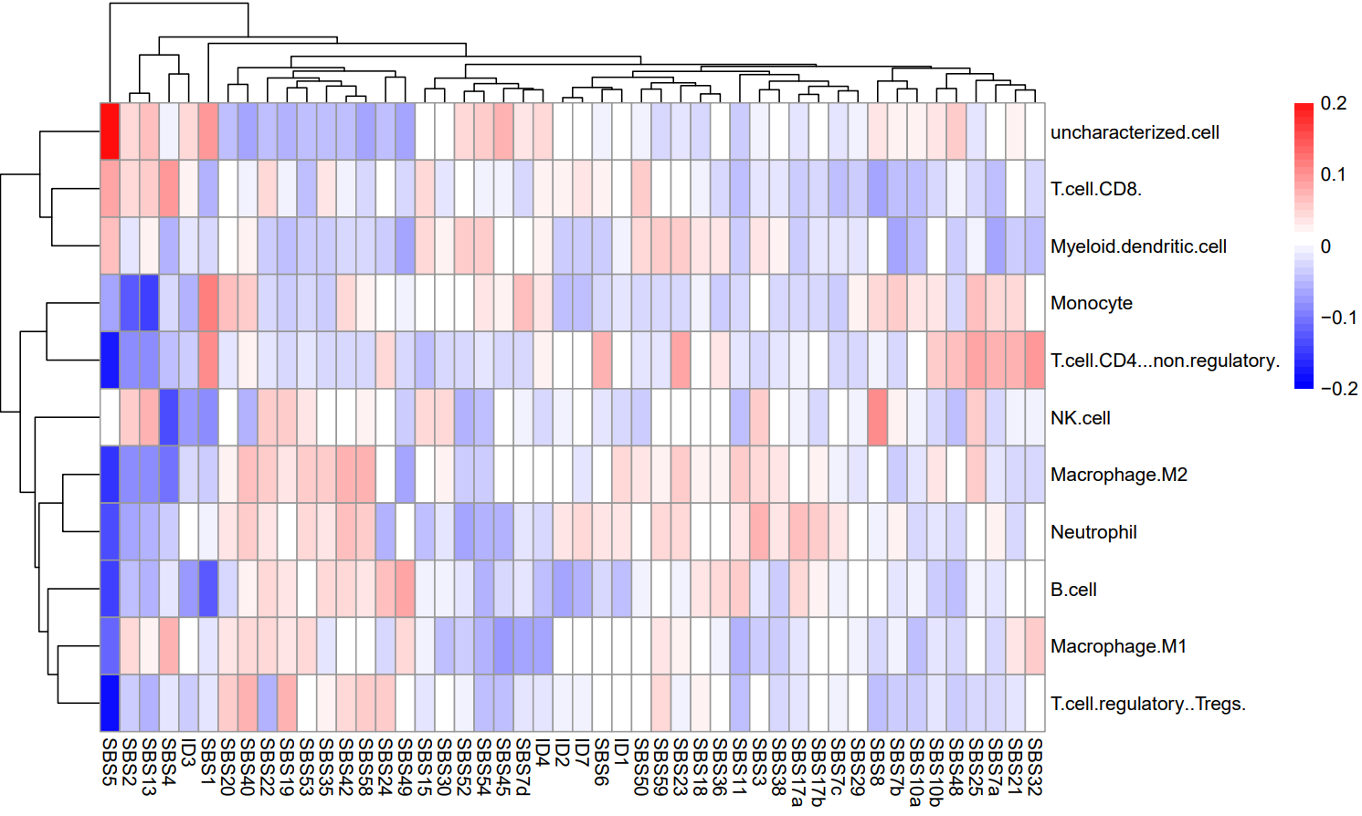
TCGA immune

Slide 8
Signature biomarker
Done
TCGA pan-cancer patients prognosis
WES clinical data analysis(doing)

Slide 9
WES NSCLC clinical data
做了如下数据预处理：
转成fastq格式：fastq
Fastq做质量控制：fastqc
Fastqc后去接头：trim_galore
比对到基因组以及bam格式：bwa
Mutation calling

Slide 10
改进的biomarker predict方法
用signature去predict，分为两个方面
- R/NR（DCB/NDB），做logistic回归，再做ROC曲线进行二分类
- Survival，做cox分析，再做cut point的部分可以做交叉验证和机器学习
上次使用的使用的signature方法重新采取1000次bootstrap，取平均值得到signature，建模型选择signature时，不再自己设置cutoff值，而是用exposure连续变量看结果。

Slide 11
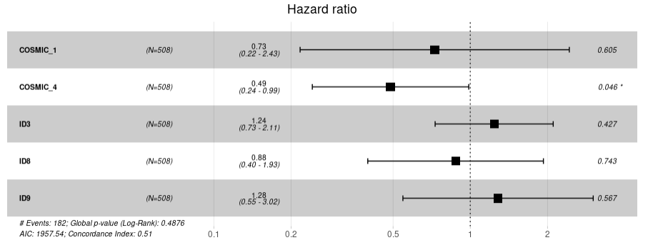
TCGA pan-cancer patients prognosis
提取出了TCGA样本的所有signature，对每种癌症的signature排序后选取占比大于第三四分位数的siganture做该癌症样本的预后，下载了cilincal data（非ICI response），从OS生存的角度做预后
（以LUAD为例，TCGA数据预后连续变量cox分析

